Slide 1
Lecture 5 数据分析算法
十大数据分析经典算法
人工神经网络

Slide 2
教学目标
认识常用的数据分析算法的原理，并比较不同数据分析算法之间的区别
掌握各种数据分析方法的原理，并能够选择适当的方法解决数据科学中的问题

Slide 3

十大数据分析经典算法
十大经典算法，它们是国际权威的学术组织IEEE于2006年12月在香港召开的IEEE International Conference on Data Mining (ICDM) 会议中评选出的算法
算法包括：C4.5算法、k-均值算法、支持向量机、Apriori算法、EM算法、PageRank算法、AdaBoost算法、k-临近算法、朴素贝叶斯算法和回归树算法

Slide 4
1，Apriori算法
Apriori算法使用的是一种逐层搜索的迭代是方法
首先，通过扫描数据库，累计每个项的个数，并搜集满足最小支持度的项，形成频繁1项集L1。通过L1，在数据库中寻找频繁2项集L2，直至不能找到更多项的平凡项集。

Slide 5
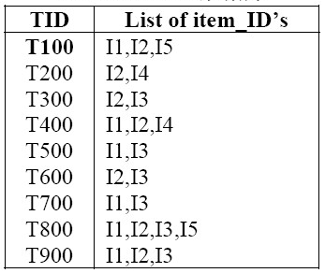
最小支持度为22% 数据库中有9条数据，最小支持度就是9*22%=2

Slide 6
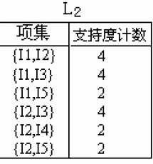
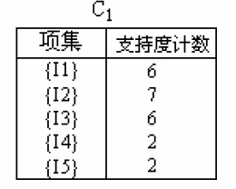
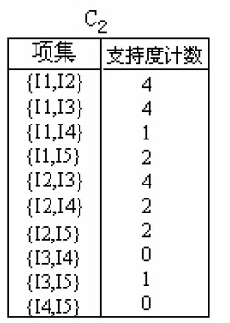
扫描数据库根究最小支持度，得出频繁1项集C1. 根据C1扫描数据库得到2项集C2，比较最小支持度，删除不频繁项，得到频繁2项集L2.

Slide 7



根据排列组合，3项集应该如第一个集合显示的。如果基数很大的话，组合的数目应该很大。Apriori算法有个规则，如果一个k项集不是频繁项集，那么k+1项集也就不是频繁项集。根据频繁2项集排列组合得出中间的集合，然后扫描数据库，得出频繁3项集。

Slide 8
每找一次频繁k项集就要扫描一次数据库，每次都会生成大量的候选项集。

Slide 9
2，k-means
选取k个中心点
计算所有数据到中心点的距离（欧几里得距离），并把距某个中心点最近的点归到一类。
计算一个聚类里面的点的平均值，然后把平均值作为新的中心点
重复上面两步，直至收敛。

Slide 10
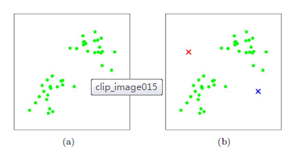
在样本集中随机的选择两个中心点

Slide 11
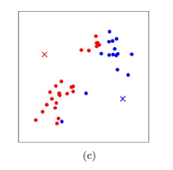
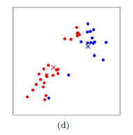
计算到中心点的欧几里得距离，把离同一个中心点最近的点归到一类中，计算聚类中点的平均值，作为新的中心点

Slide 12
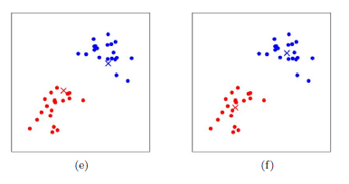
不停地迭代，直至中心点收敛为止，得到最终的聚类结果

Slide 13
需要提前估计K点，比较困难，选择的不好的话，聚类效果会受到一定的影响。
计算量大，时间消耗比较大。

Slide 14
KNN，K最近邻分类法
一个样本空间里的样本分成很几个类型，然后，给定一个待分类的数据，通过计算接近自己最近的K个样本来判断这个待分类数据属于哪个分类。

Slide 15
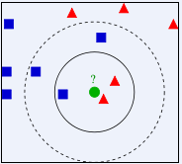
一个数据放到测试数据中，k=3时，计算欧几里得距离，最靠近测试数据的有3个点，红的2个，蓝的一个，我们就把测试数据归到红色的类中
k=5时，计算欧几里得距离，最靠近测试数据的有5个点，红的2个，蓝的3个，我们就把测试数据归到蓝色色的类中

Slide 16
当一个数据v过大时，通过公式
v`=(v-min(a))/(max(a)-min(a))
保证范围在[0-1]之间
计算量大，空间开销大，当样本不平衡时，在一定情况下，分类结果会出现误差

Slide 17

4，Naïve Bayes朴素贝叶斯
P(A|B,C)=P(B|A)* P(C|A)* P(A)/(P(B)*P(C))

Slide 18
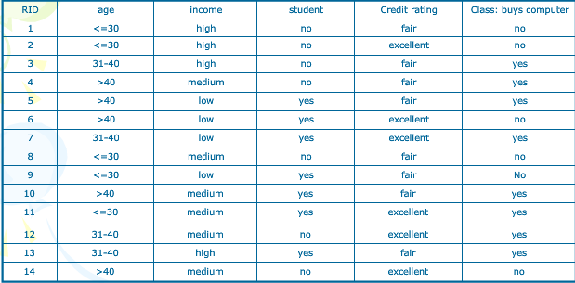

Slide 19

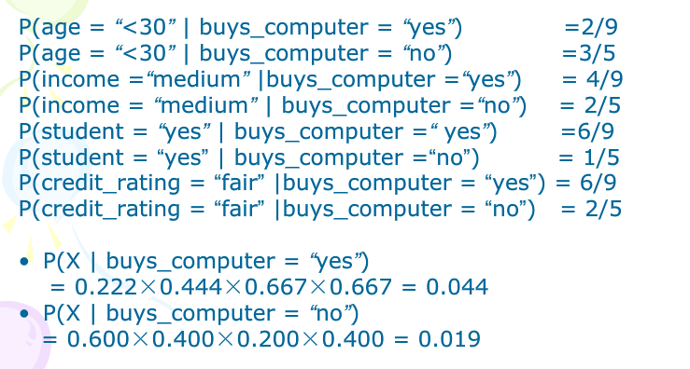

Slide 20
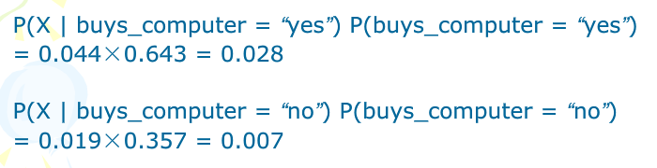
在计算概率的时候，如果某个属性出现的次数0，则在对应得属性出现次数上都加上1

Slide 21
5，CART
是基于决策树的一种算法，将当前样本集分为两个样本集，使得每个没叶子节点都有两个分支，所以CART算法生成的决策树都是二叉树

Slide 22




Slide 23
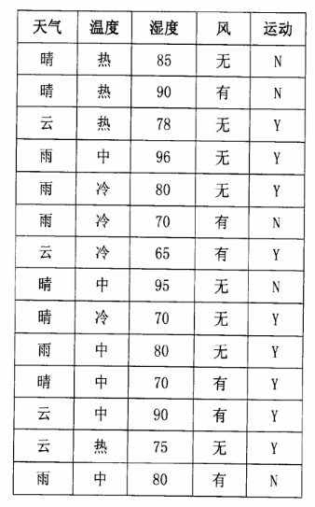

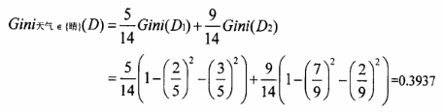
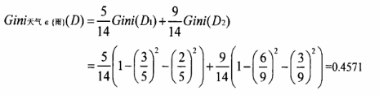
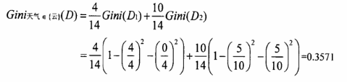

Slide 24

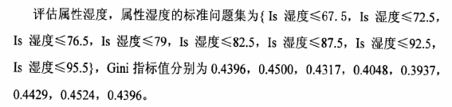
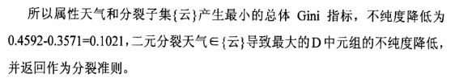

Slide 25
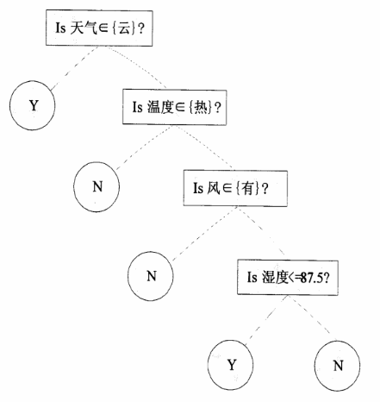

Slide 26






6，C4.5

Slide 27
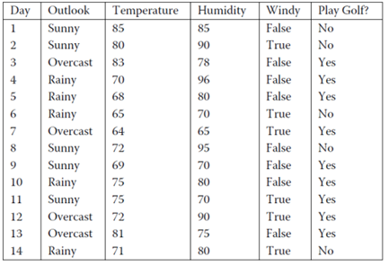

Slide 28
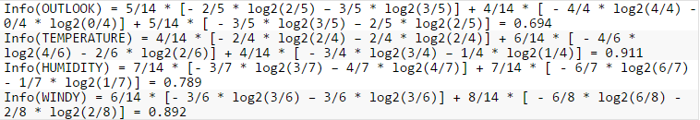


Slide 29

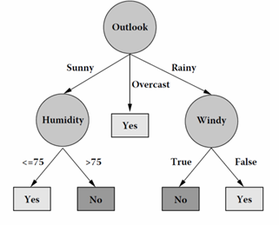

Slide 30
7,Adaboost
是一种迭代算法，核心是针对同一个训练集训练成不同的弱分类器，再把弱分类器组合成一个最终分类器。

Slide 31
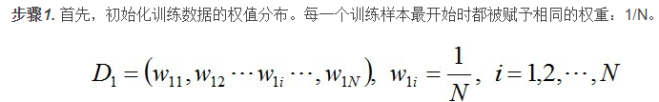
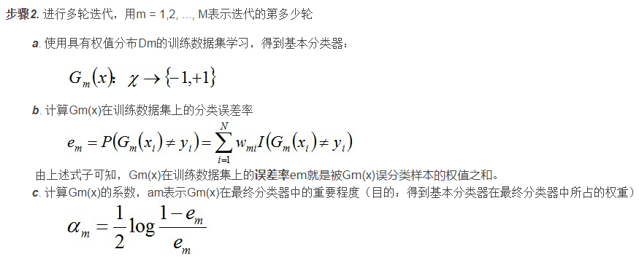
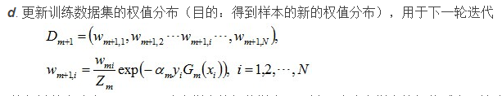

Slide 32
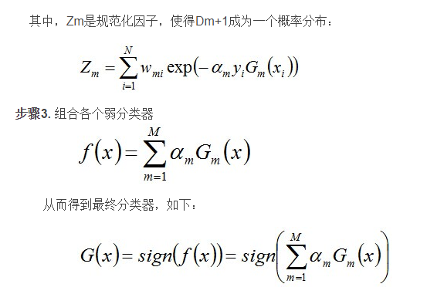

Slide 33
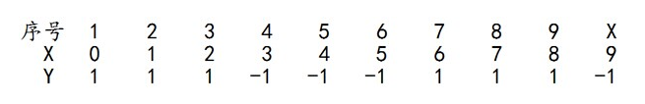
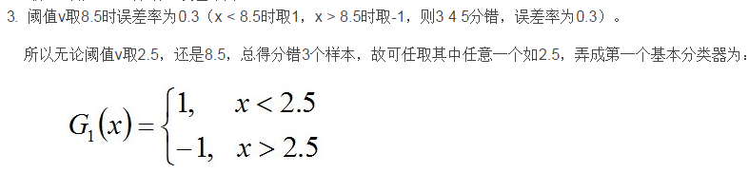
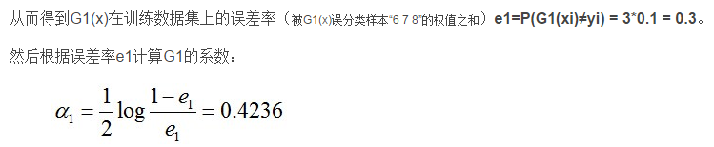

Slide 34
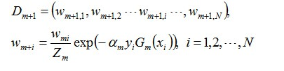
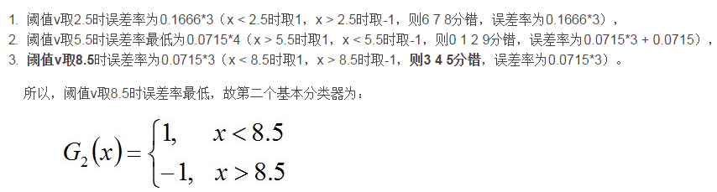

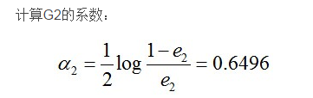

Slide 35
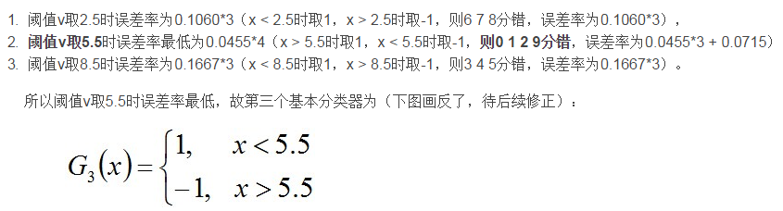
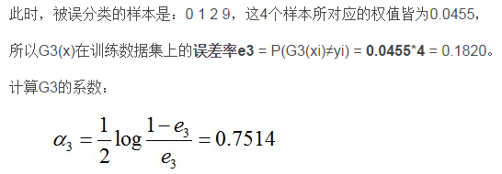

Slide 36
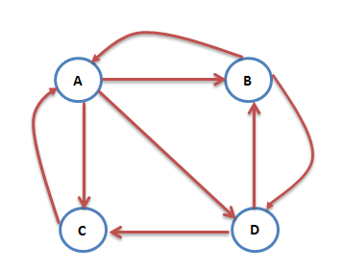
8，PageRank
PageRank算法计算每一个网页的PageRank值，然后根据这个值的大小对网页的重要性进行排序。

Slide 37
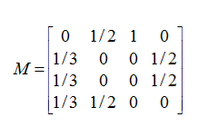
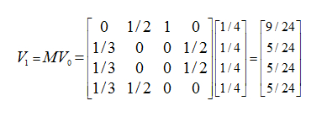

Slide 38
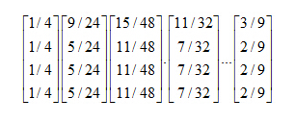
一个网页可能只有入链，没有出链，这就可能导致最终迭代结果是该页面的pagerank值为1，其他为0
一个网页可能只有出链，没有入链，这就可能导致最终迭代结果是所有页面的pagerank值为0

Slide 39

每一步，上网者可能都不想看当前网页了，不看当前网页也就不会点击上面的连接，而上悄悄地在地址栏输入另外一个地址，而在地址栏输入而跳转到各个网页的概率是1/n。假设上网者每一步查看当前网页的概率为a，那么他从浏览器地址栏跳转的概率为(1-a)，于是原来的迭代公式转化为：

Slide 40
9，SVM支持向量机
支持向量机将向量映射到一个更高维的空间里，在这个空间里建立有一个最大间隔超平面。在分开数据的超平面的两边建有两个互相平行的超平面。建立方向合适的分隔超平面使两个与之平行的超平面间的距离最大化。

Slide 41
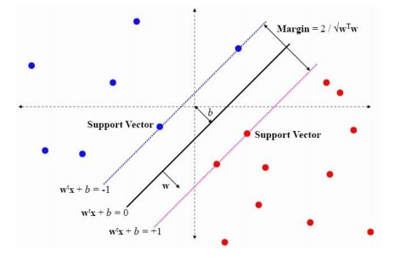

Slide 42

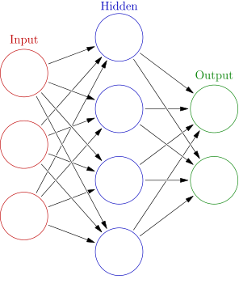
10, 人工神经网络
人工神经元：生物神经元的简化模拟。
包括输入层、隐藏层、输出层

Slide 43
人工神经网络
感知器结构：

Slide 44
人工神经网络
神经元的动作：
输出函数 f：也称作用函数，非线性。
阈值型
S型
伪线性型

Slide 45
前馈神经网络
M类问题判决规则( 神经元的输出函数) 为：
输出层每个神经元必须有一组合适的权值，确定权值的算法描述如下：
第一步：设置初始权值w_{ij}(1) 。
第二步：输入新的模式向量w。
第三步：计算神经元的实际输出。

Slide 46
前馈神经网络
第四步：修正权值
其中，d_{j}：第j个神经元的期望输出。
为j个神经元的实际输出。
第五步：当全部学习样本都能正确分类时，学习过程结束。否则，转到第二步。
经验证明，当η随k的增加而减小时，算法收敛。

Slide 47
BP（ Back-Propagation）算法
两个阶段：
正向传播阶段：逐层状态更新
反向传播阶段：误差

Slide 48
BP算法
输出层每个神经元必须有一组合适的权值，确定权值的算法描述如下：
第一步：对权值和神经元阈值初始化：(0，1)上分布的随机数。
第二步：输入样本，指定输出层各神经元的期望输出值。
第三步：依次计算每层神经元的实际输出，直到输出层。

Slide 49
BP算法
第四步：从输出层开始修正每个权值，直到第一隐层
若j是输出层神经元，则：
若j是隐层神经元，则：
第五步：转到第二步，循环至权值稳定为止。

